Slide 1
이메일 보내기와 받기
시니어 디지털 교육
모듈 5

Slide 2

원주민 존중 의례
우리는 이 땅과 물길, 그리고 하늘과 이어져온 원주민 및 토레스 해협 섬 주민들의 오랜 역사와 문화를 존중합니다. 우리는 과거와 현재의 장로님들께 경의를 표합니다.
Artwork: 'Connection' by Bobbi Lockyer.

Slide 3




학습 목표
이 세션 후에 여러분이 할 수 있는 것들:
이메일 계정에 로그인 하기.
이메일 보내고, 답장 하고, 전달 및 삭제하기.
이메일에 파일 또는 이미지 첨부하기.
스팸(Spam)이나 의심스러운 이메일 구별하고 신고하기.

Slide 4
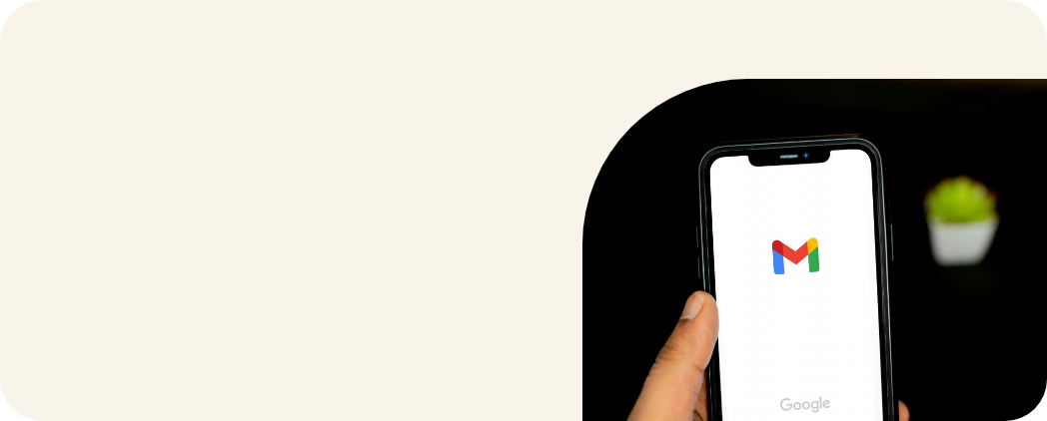
이메일 계정을 갖고 계신 분 계신가요?

Slide 5

세션 후, 자신감을 더 갖고 싶은 한 가지는 무엇인가요?

Slide 6
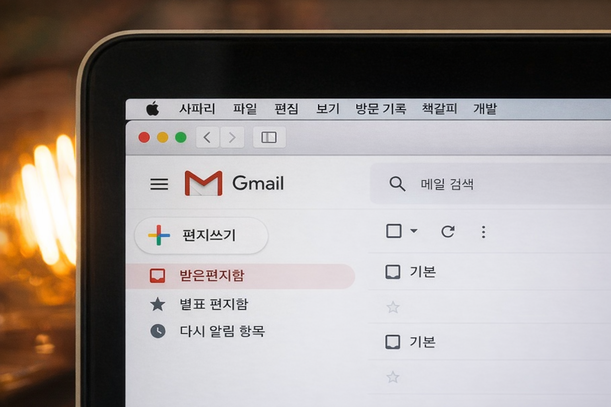
이메일이란 무엇인가?
이메일은 전자우편(electronic mail)의 약자입니다
이메일을 사용하여 가족, 친구, 회사와 소통할 수 있습니다
이메일은 매우 빠릅니다
컴퓨터, 태블릿 또는 스마트폰에서 이메일을 확인할 수 있습니다

Slide 7
이메일 주소란 무엇인가?
sue.smith@gmail.com
사용자 이름
Username
앳
‘at’
이메일 서비스 제공업체
Email provider

Slide 8



이메일 서비스 제공업체
지메일
Gmail
아웃룩
Outlook
야후
Yahoo!

Slide 9


인터넷 연결
무선 인터넷
Wi-Fi
모바일 데이터
Mobile data

Slide 10
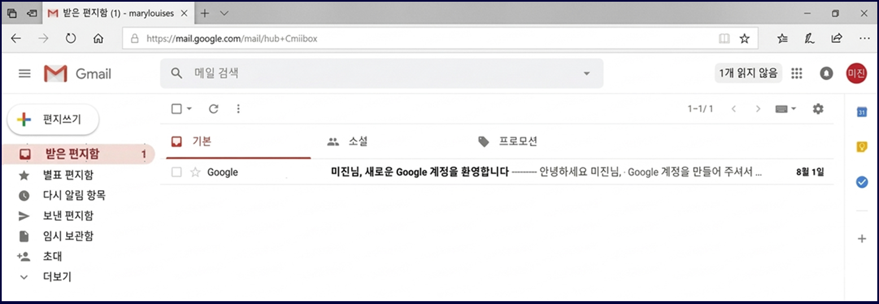











이메일 확인하기

Slide 11
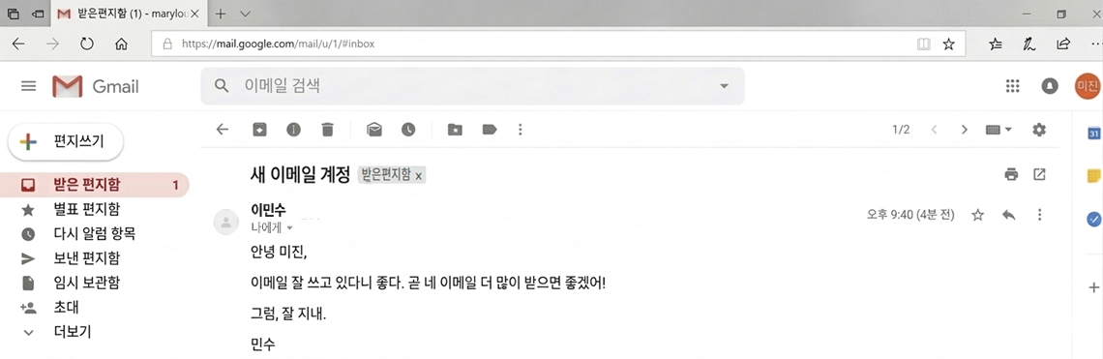
이메일 확인하기

Slide 12

받은 편지함에 읽지 않은 이메일이 있나요?
누가 보낸 이메일 인가요?
그 이메일은 당신에게만 보내졌나요, 아니면 다른 사람에게도 보내졌나요?
제목을 보고 이메일 내용이 어떤 건지 짐작할 수 있나요?

Slide 13

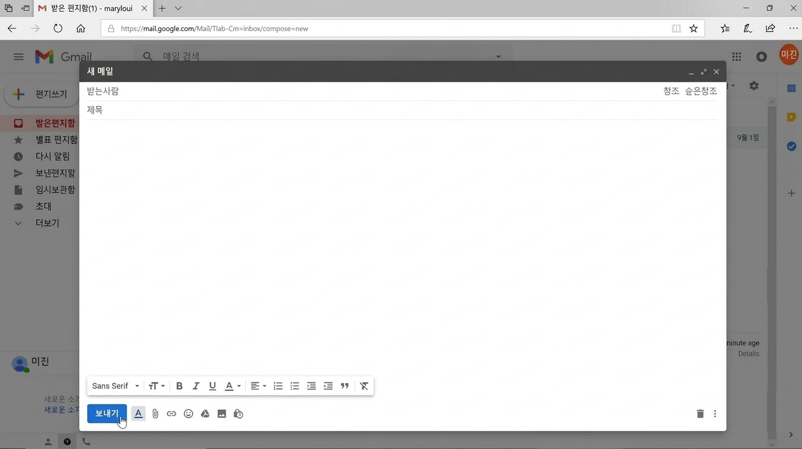

새 이메일 작성하기

Slide 14

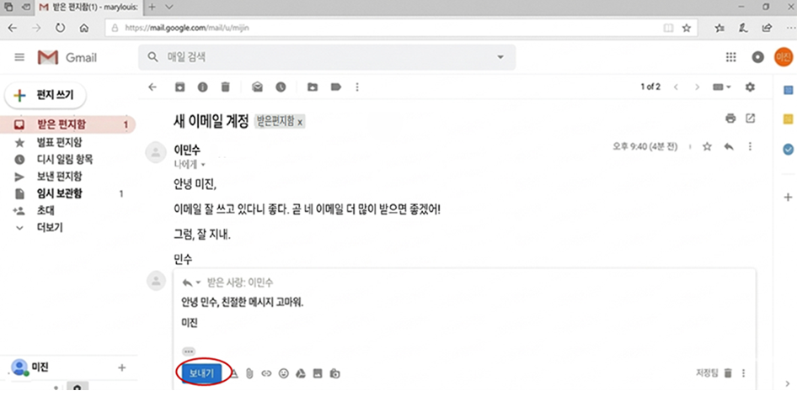
이메일에 답장하기

Slide 15

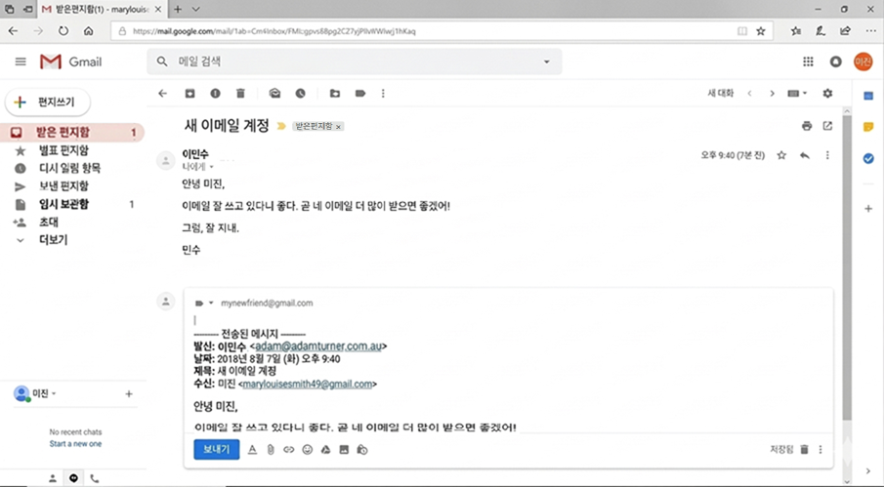
이메일 전달하기

Slide 16

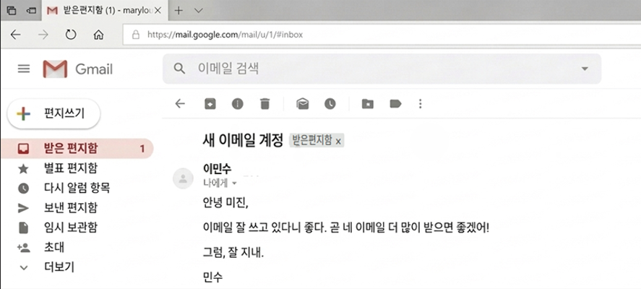
이메일 삭제하기

Slide 17
주요 용어…
스팸
스캠/피싱
스팸 메일함
원하지 않는 이메일로 주로 광고성이나 스팸 메일.
신뢰할 수 있는 곳에서 보낸 것처럼 가장한 이메일로, 개인정보나 돈을 훔치려는 시도를 하는 이메일.
의심스럽거나 원하지 않는 이메일이 자동으로 옮겨지는 편지함.

Slide 18
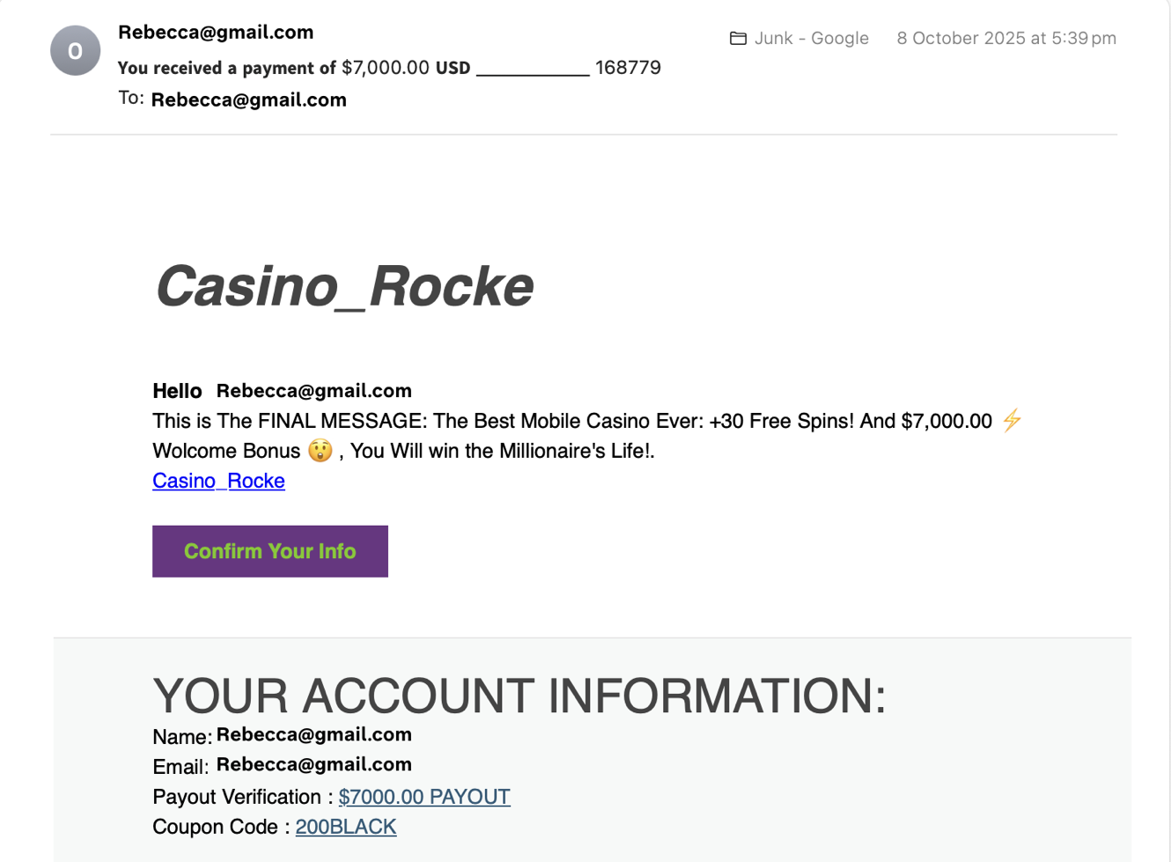
이 이메일이 의심스러운 이유는 무엇인가요?

Slide 19

팁
뭔가 이상하게 느껴지거나 너무 좋아보인다면(예: 당첨, 환불이나 협박), 이것은 사기일 가능성이 높습니다.
신로할 수 없는 이메일에 있는 링크를 클릭 하거나 첨부파일을 다운로드하지 마세요.
발신자의 이메일 주소가 회사의 공식 주소와 일치하는지 확인하세요.
확실하지 않다면, 회사 공식 전화번호나 홈페이지를 통해 직접 확인해 보세요.
은행이나 텔스트라(Telstra) 같은 진짜 회사들은 이메일로 비밀번호를 묻지 않습니다.

Slide 20
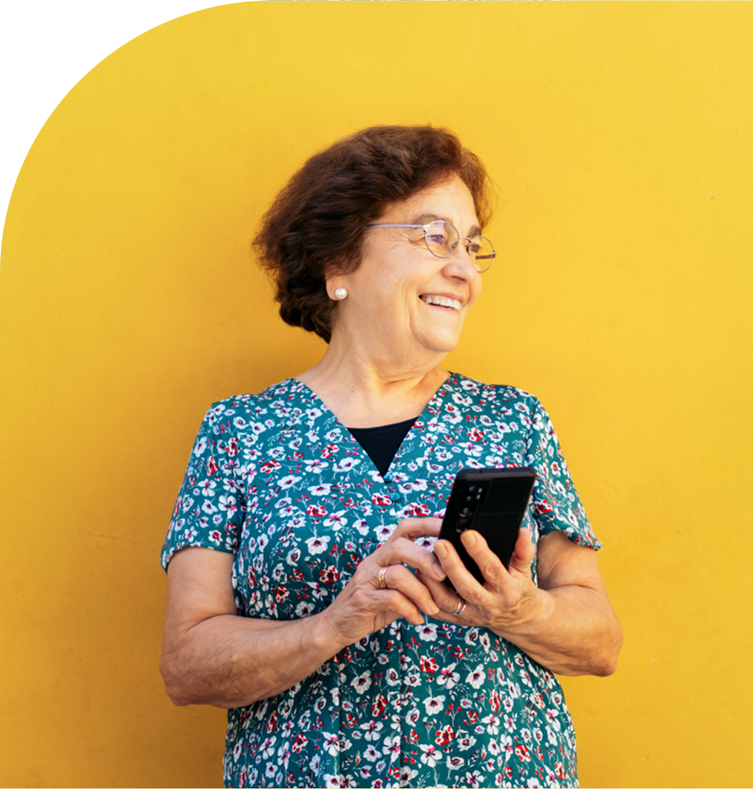
세션 시작 때 하신 질문을 함께 살펴 보겠습니다.

Slide 21
학습 목표
할 수 있습니다:
이메일 계정에 로그인 하기.
이메일 보내고, 답장하고, 전달 및 삭제 하기.
이메일에 파일 또는 이미지 첨부하기.
스팸(Spam)이나 의심스러운 이메일 분별하고 신고하기.

Slide 22

오늘 배운 것 중 핵심 내용은 무엇인가요?

Slide 23

다음 주에 시도해 보고 싶은 세 가지는 무엇인가요?

Slide 24
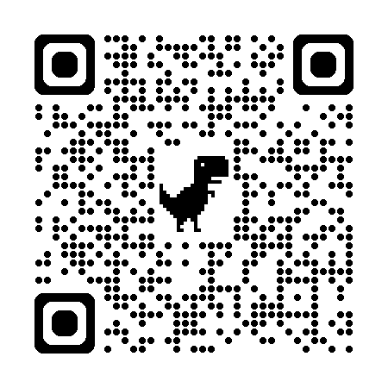
더 알아보기
초보자를 위한

Slide 25

시니어
디지털 교육
모듈 1
모듈 7
스마트폰 알아보기
사진과 동영상 찍고
저장하고 공유하기
모듈 2
모듈 8
컴퓨터 또는
태블릿 알아보기
스마트 기기로
일상과 여가 즐기기
모듈 3
모듈 9
전화걸기와
메시지 보내기
생활에 편리한 앱들
모듈 4
모듈 10
인터넷 안전하게
사용하기
소셜미디어와
영상통화로 연락하기
모듈 5
모듈 11
이메일 보내기와 받기
안전한 온라인 쇼핑과 뱅킹
모듈 6
모듈 12
온라인 안전과 사기 예방
AI 활용법 알아보기

